Slide 1
Xamarin Forms C#
Wilfart Emmanuel
3ième informatique

Slide 2
Le marché des mobiles
Nous retrouvons sur le marché des mobiles deux grands acteurs:
Appel avec ses IPhone et IPad et son système d'exploitation iOS
Google et son système d'exploitation Android utilisé par de nombreux fabricants de smartphones et tablettes

Slide 3
Le marché des mobiles
Chacune de ces plateformes apportent leurs caractéristiques propres:
Façon différente de naviguer entre les applications et les pages.
Convention différente de représenter les données.
Façon différente d'appeler et d'afficher les menus.
Gestion différente du touché

Slide 4
Le marché des mobiles
Les environnements de développement:
Pour le développement iOS, Xcode sur Mac.
Pour le développement Android, Android Studio sur diverses plates-formes.
Pour le développement Windows, Visual Studio sur PC

Slide 5
Le marché des mobiles
Les interfaces de programmation différentes. Bien que similaires, les objets d'interface utilisateur ont des noms différents. Exemple pour un toggle ( basculement de valeur booléenne)
Pour IPhone et IPad: View appelée UISwitch
Pour Android: Widget appelé Switch
Pour Windows: Control appelé ToggleSwitch

Slide 6
Le marché des mobiles
Des langages de programmation différents
Pour IPhone et IPad: Obective-C
Pour Android: Java
Pour Windows: C#
Une solution serait d'envisager trois équipes de développeurs spécialisés pour chaque plateforme ce qui augmente le cout de développement d'une même application portable dans les différents environnements

Slide 7
Le C# et la technologie .NET
Microsoft donne naissance à sa technologie .NET en 2000.
Au premier .NET Framework 1.0 est associé le langage C# dans sa version 1.0.
La version Visual Studio .NET 2002 intègre le C#.
Le Framework .NET n'existe que dans les environnements Microsoft. Les autres systèmes d'exploitation en sont dépourvus.
C'est donc à l'époque un environnement propre à Microsoft
Bien que.... le langage C# est normalisé

Slide 8
Les projets de portabilité
En 2000, la société Ximian (Miguel de Icaza et Nat Friedman) lance un projet open source appelé Mono afin de créer une implémentation du compilateur C # et du .NET Framework sous Linux.
En 2003, la société Ximian est rachetée par Novell.
En 2011 rachat de Novell par Attachmate et création de la société Xamarin. Mono forme la base d'une solution mobile Cross-Plateform

Slide 9
Les projets de portabilité
En 2016, Microsoft rachète Xamarin et Xamarin.Forms est maintenant gratuitement disponible avec Visual Studio.
Xamarin comprend trois librairies:
Xamarin.Mac (Provenant du projet MonoMac)
Xamarin.iOS (Provenant du projet MonoTouch)
Xamarin.Android (Provenant du projet MonoDroid)

Slide 10
Les projets de portabilité
Visual studio permet sans restriction aucune, de pouvoir développer des applications sous Android
Pour le développement sous iOS, vous devez:
Posséder un Mac avec iOS.
Installer Xcode.
Effectuer une opération de pairage entre Visual Studio sous Windows et votre Mac.
Même l'émulation IPhone ne sera possible que dans ces conditions.

Slide 11
Cross-platform et MVVM
Les différences entre plateformes résident principalement dans l'aspect graphique
Le traitement des données reste en général indépendant de la plateforme.
L'utilisation du modèle MVVM (Model-View-ViewModel) est donc conseillée dans ce type de développement.
Le code indépendant peut être placé dans un projet séparé soit Shared Asset Project (SAP) ou Portable Class Library (PCL) sous forme d'une DLL

Slide 12
Cross-platform et MVVM

Slide 13
Xamarin C# Compiler
Pour iOS, le compilateur Xamarin génère un code dans un langage intermédiaire qui est ensuite compilé par le compilateur Apple
Pour Android, Xamarin compile dans un langage intermédiaire qui sera exécuté par la version Mono installée sur le périphérique

Slide 14
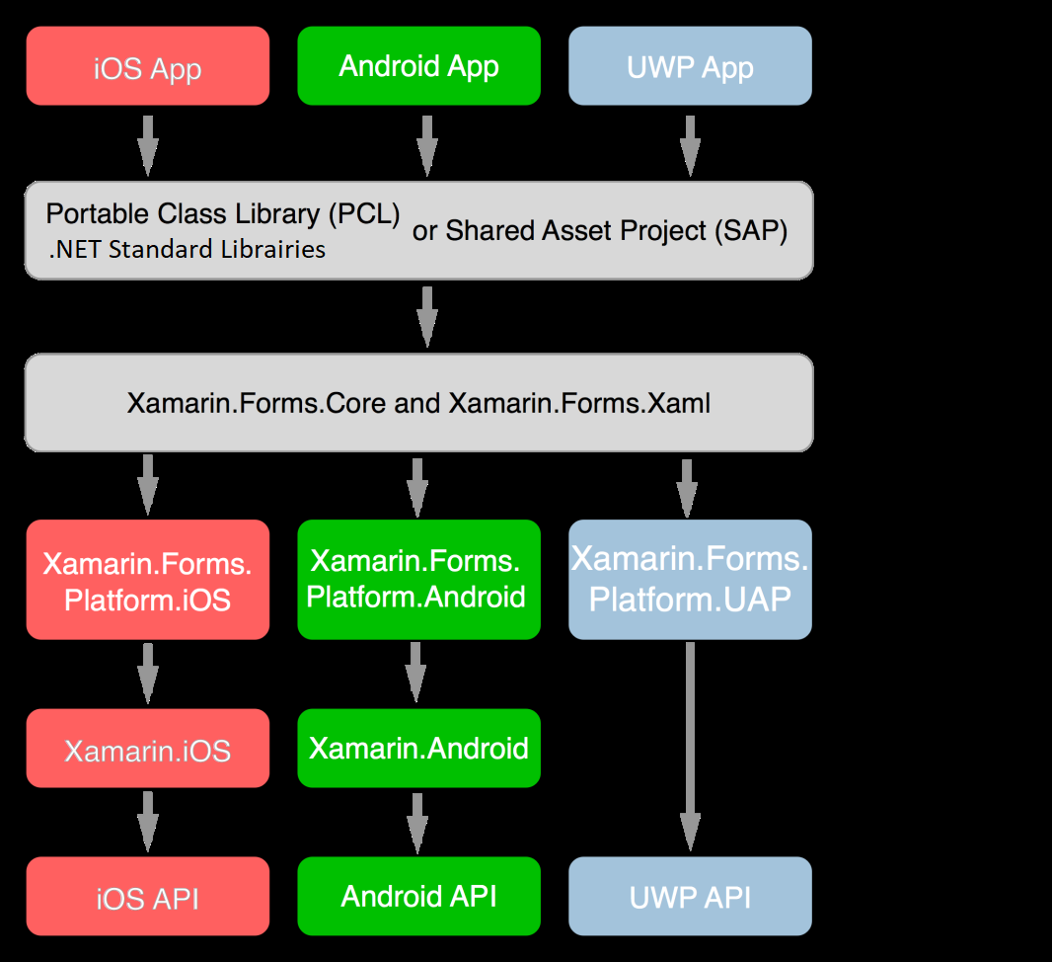
Xamarin.Forms

Slide 15
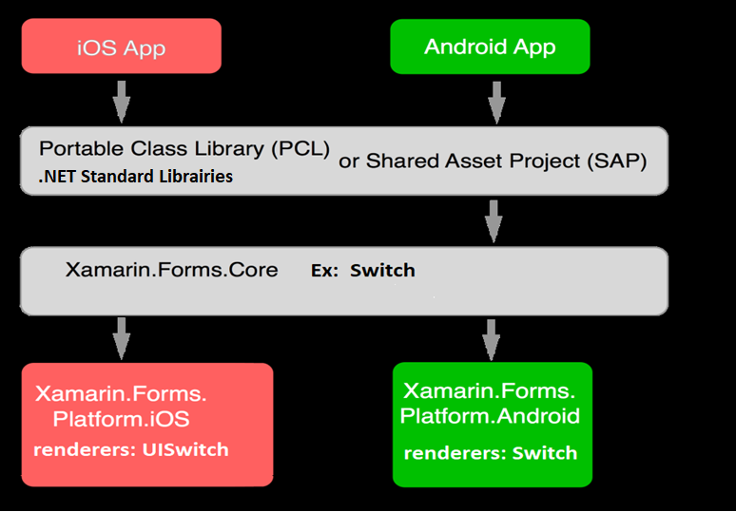
Xamarin.Forms

Slide 16
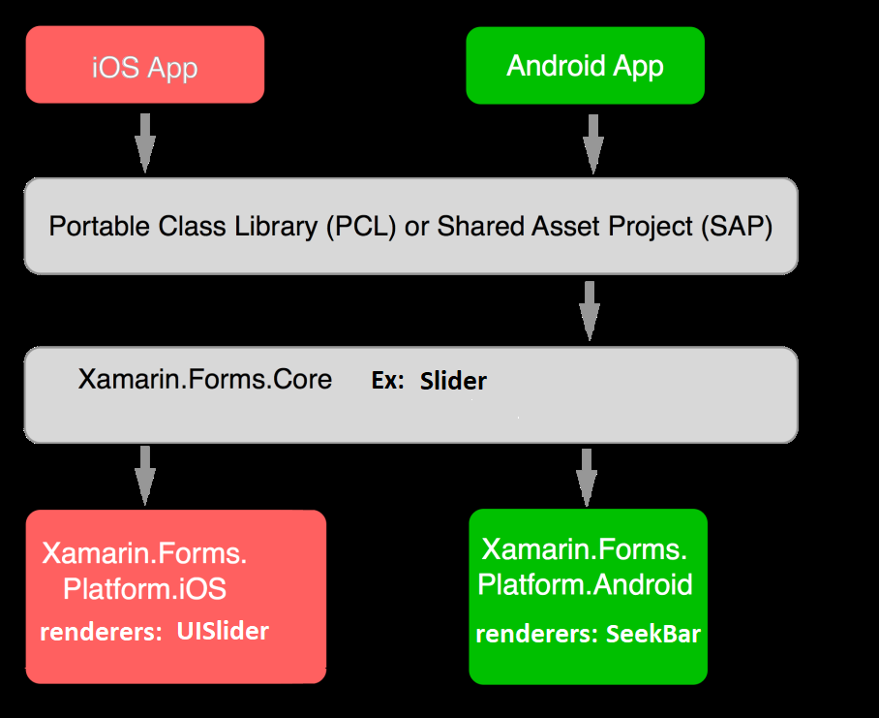
Xamarin.Forms

Slide 17
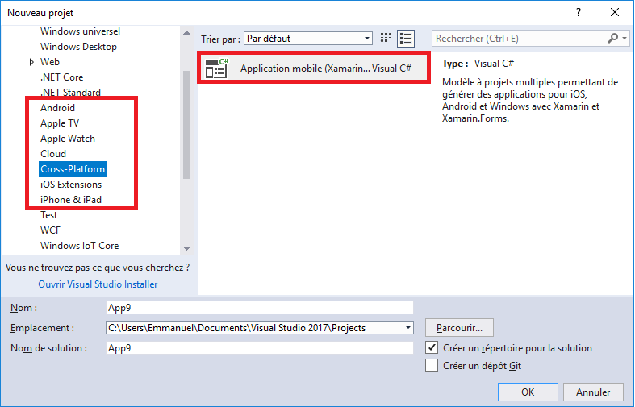
Première application

Slide 18
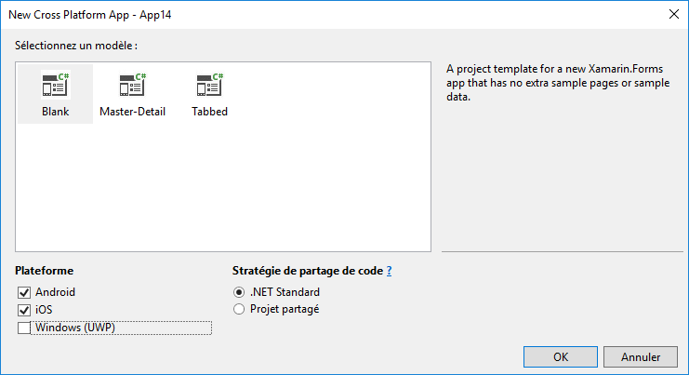
Première application

Slide 19
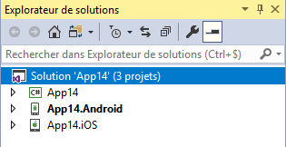
Première application
Nous retrouvons bien dans notre solution 3 projets.
Un projet commun et un projet pour chaque plate-forme sélectionnée

Slide 20
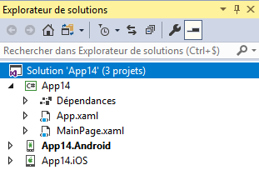
Xamarin.Forms et XAML
Xamarin.Forms prend en charge le langage XAML (prononcé "Zammel")
C'est un langage basé XML permettant de définir dans un fichier séparé la structure graphique de notre interface utilisateur

Slide 21
Xamarin.Forms et XAML
<?xml version="1.0" encoding="utf-8" ?>
<ContentPage xmlns="http://xamarin.com/schemas/2014/forms"
xmlns:x="http://schemas.microsoft.com/winfx/2009/xaml"
xmlns:local="clr-namespace:App14"
x:Class="App14.MainPage">
<StackLayout>
<!-- Place new controls here -->
<Label Text="Welcome to Xamarin.Forms!"
HorizontalOptions="Center"
VerticalOptions="CenterAndExpand" />
</StackLayout>
</ContentPage>
Nous ajouterons quelques éléments évoqués ultérieurement tels que le Switch.

Slide 22
Xamarin.Forms et XAML
<?xml version="1.0" encoding="utf-8" ?>
<ContentPage xmlns="http://xamarin.com/schemas/2014/forms"
xmlns:x="http://schemas.microsoft.com/winfx/2009/xaml"
xmlns:local="clr-namespace:App14"
x:Class="App14.MainPage">
<StackLayout>
<!-- Place new controls here -->
<Label Text="Welcome to Xamarin.Forms!"
HorizontalOptions="Center"
VerticalOptions="CenterAndExpand" />
</StackLayout>
</ContentPage>
Nous ajouterons quelques éléments évoqués ultérieurement tels que le Switch.

Slide 23
Xamarin.Forms et XAML
<StackLayout>
<!-- Place new controls here -->
<Label Text="Welcome to Xamarin.Forms!"
HorizontalOptions="Center"
VerticalOptions="CenterAndExpand" />
<Button Text = "Click Me!" VerticalOptions="CenterAndExpand" HorizontalOptions="Center" />
<Switch VerticalOptions="CenterAndExpand" HorizontalOptions="Center" />
<Slider VerticalOptions="CenterAndExpand" />
</StackLayout>

Slide 24

Xamarin.Forms et Android
L'exécution sous Android peut se réaliser de multiples façons: sous un émulateur ou sur tout smartphone connecté sur un port USB.
Dans notre exemple, nous retrouvons par défaut l'émulateur mais aussi le Samsung SM-J530F qui peut être sélectionné.

Slide 25
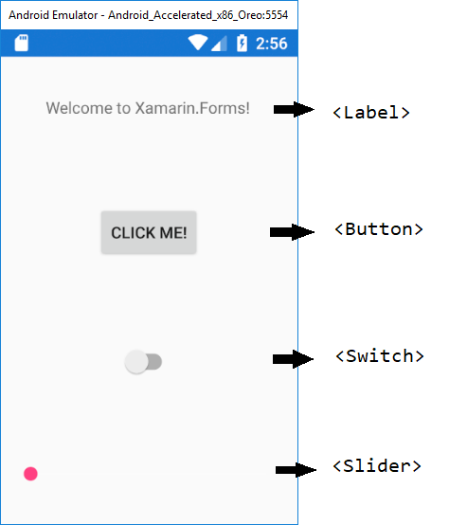
Xamarin.Forms et Android
Sous l'émulateur, nous obtiendrons alors le résultat suivant

Slide 26
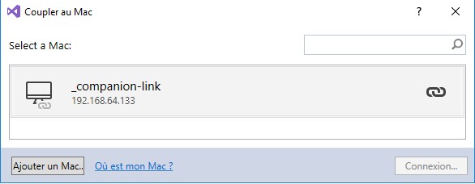
Xamarin.Forms et iOS
Comme renseigné au préalable, l'utilisation de l'émulateur iOS réclame que vous ayez un MAC avec Xcode d'installé.
Lors du pairage, la mise à jour de Mono et Xamarin.iOS se feront. Veillez à ce que la version de Xcode permette l'utilisation de la version de l'iOS configuré. Une mise à jour sera peut-être nécessaire

Slide 27
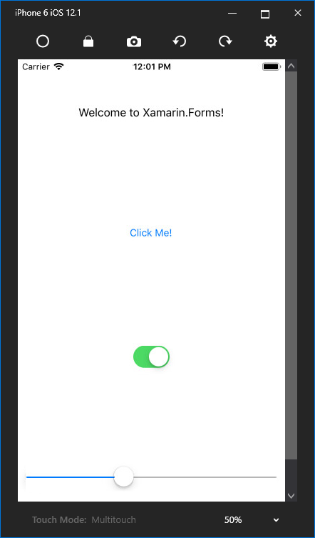
Xamarin.Forms et iOS

Slide 28
Xamarin.Forms et iOS
Tester une application sur un IPhone physique est moins simple que pour Android.
Le Free Provisioning permet aux développeurs Xamarin.iOS de déployer et de tester leurs applications sur des appareils iOS sans faire partie du programme pour développeurs Apple.
Le certificat de test créé n'a qu'une validité de 6 jours ce qui limite vos possibilités
https://docs.microsoft.com/en-us/xamarin/ios/get-started/installation/device-provisioning/free-provisioning?tabs=windows

Slide 29
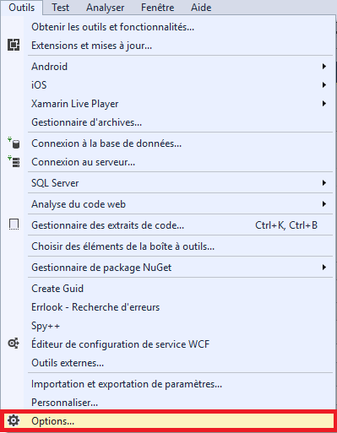
Xamarin.Forms et iOS
Dans une première démarche, il faudra renseigner votre de compte de développeur personnel dans les paramètres de configuration de Visual Studio

Slide 30
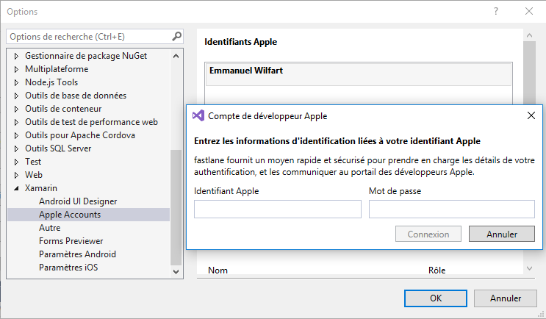
Xamarin.Forms et iOS

Slide 31
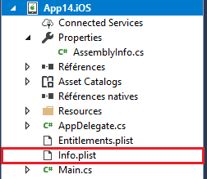
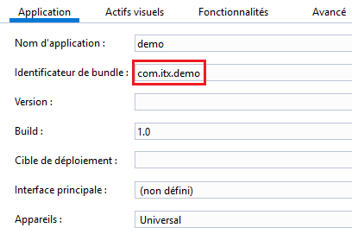
Xamarin.Forms et iOS
Il faudra être attentif à l'identifiant du bundle entre le projet dans Visual Studio et l'environnement de configuration XCode
Dans notre exemple, l'identifiant du bundle est com.itx.demo

Slide 32
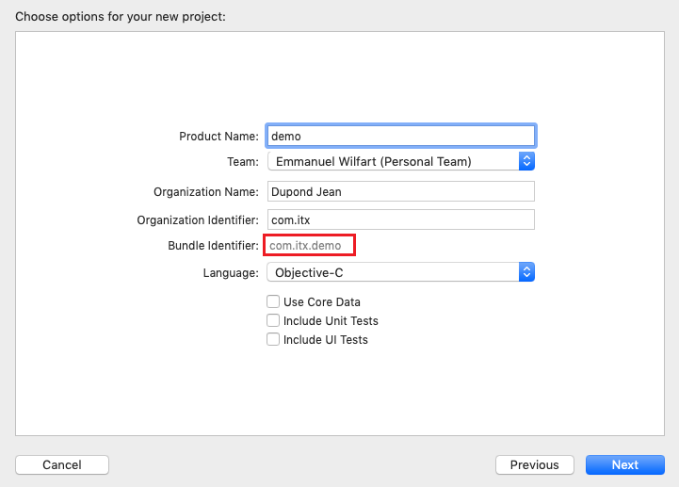
Xamarin.Forms et iOS
Sous Xcode, nous aurons les étapes suivantes à réaliser. Vous devez créer un nouveau projet avec les caractéristiques suivantes:

Slide 33
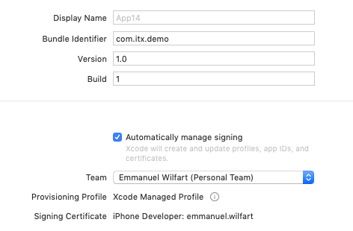
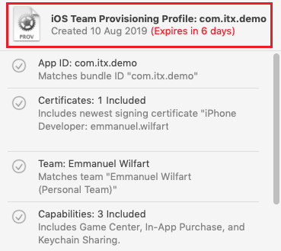
Xamarin.Forms et iOS

Slide 34
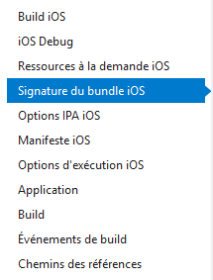
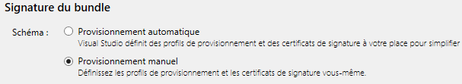
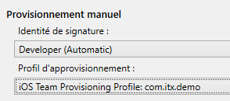
Xamarin.Forms et iOS
Il nous reste à finaliser le paramétrage de la signature iOS du bundle au niveau de Visual Studio

Slide 35
Xamarin.Forms anatomie
Dans Xamarin.Forms, les objets qui apparaissent à l'écran sont collectivement appelés "visual elements". Nous retrouvons trois catégories:
Page Dans notre application ContentPage est un type de page
Layout Dans notre application, StackLayout est un type de layout
View Dans notre application, tout objet graphique interactif est un type View. Nous retrouvons par exemple: Label, Button, Switch, Slider...
Ayant configuré notre première application pour travailler avec une application crosse plateforme pour iOS et Android, nous aurons la structure des projets suivants dans notre solution.

Slide 36
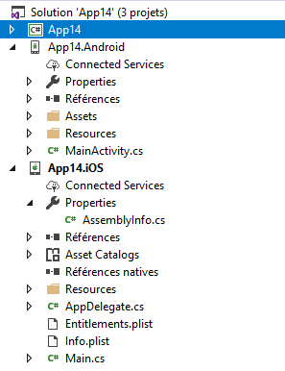
Xamarin.Forms anatomie
Un projet correspond à l'application elle même et au chargement de la page. Une référence à ce projet est incluse dans les deux autres projets

Slide 37
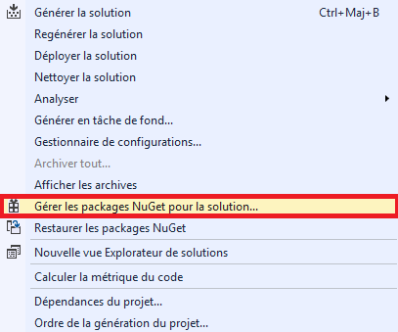
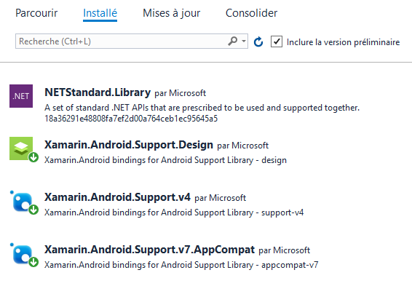
Xamarin.Forms anatomie
La solution inclut des packages NuGet associés à Xamarin et qu'il est possible de mettre à jour.
Dans notre exemple, le projet App14 comprend la classe App qui sera responsable du rendu de la page qui est affichée à l'exécution de l'application en initialisant la référence MainPage de cette classe

Slide 38
Xamarin.Forms anatomie
public partial class App : Application
{
public App()
{
InitializeComponent();
MainPage = new MainPage();
}
}
Notre application se base sur la couche présentation de notre application reposant sur un fichier Xaml. En regardant le contenu de ce fichier, nous retrouvons une association entre la ContentPage et la propriété MainPage
<ContentPage xmlns="http://xamarin.com/schemas/2014/forms" xmlns:x="http://schemas.microsoft.com/winfx/2009/xaml"
xmlns:local="clr-namespace:App14"
x:Class="App14.MainPage">

Slide 39
Xamarin.Forms anatomie
public partial class MainPage : ContentPage
Remarquons la classe MainPage comme étant une classe partielle partageant ainsi la même classe associée au fichier Xaml
Dans les deux autres projets, nous retrouvons la même structure de dossiers tels que:
Les références: (liste des assemblages dont la projet a besoin). Nous retrouvons notamment le projet lié à notre classe App
Les Assets: ils permettent d'inclure des fichiers arbitraires tels que du texte, du code XML, des polices, de la musique et des vidéos dans votre application. Si vous essayez d'inclure ces fichiers en tant que "ressources", Android les traitera dans son système de ressources et vous ne pourrez pas obtenir les données brutes.
Les ressources: les ressources sont stockées dans un dictionnaire de ressources. Elles peuvent comprendre des styles, des modèles de contrôle, des modèles de données, des couleurs et les convertisseurs...

Slide 40
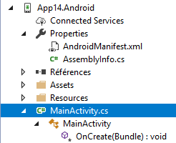
Xamarin.Forms projet Android
La notion d'activité est importante sous Android. L'activité sert de point d'entrée pour l'interaction d'une application avec l'utilisateur.
Nous retrouvons sous le projet App14.Android une classe correspondante
Nous pouvons analyser les éléments importants figurant dans cette classe.

Slide 41
Xamarin.Forms projet Android
[Activity(Label = "App14", Icon = "@mipmap/icon", Theme = "@style/MainTheme", MainLauncher = true, ConfigurationChanges = ConfigChanges.ScreenSize | ConfigChanges.Orientation)]
public class MainActivity : global::Xamarin.Forms.Platform.Android.FormsAppCompatActivity
{
protected override void OnCreate(Bundle savedInstanceState)
{
TabLayoutResource = Resource.Layout.Tabbar;
ToolbarResource = Resource.Layout.Toolbar;
base.OnCreate(savedInstanceState);
global::Xamarin.Forms.Forms.Init(this, savedInstanceState);
LoadApplication(new App());
}
}

Slide 42
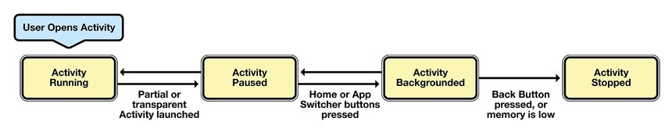
Xamarin.Forms projet Android
Remarquons les éléments suivants:
LoadApplication(new App()); La méthode LoadApplication reçoit en argument l'instance de notre classe App dont nous avons parlé précédemment.
Attribut Activity comprenant notamment les arguments suivants:
Theme = "@style/MainTheme". Remarquons que ce thème se trouve défini dans les ressources du projet.
ConfigurationChanges. Permet de définir qu'une activité ne doit pas être recréée dans certaines circonstances telles que par exemple une rotation d'écran.
void OnCreate(Bundle savedInstanceState). Pour comprendre les raisons d'exister de l'argument savedInstanceState, il est important de comprendre le cycle de vie d'une activité.

Slide 43
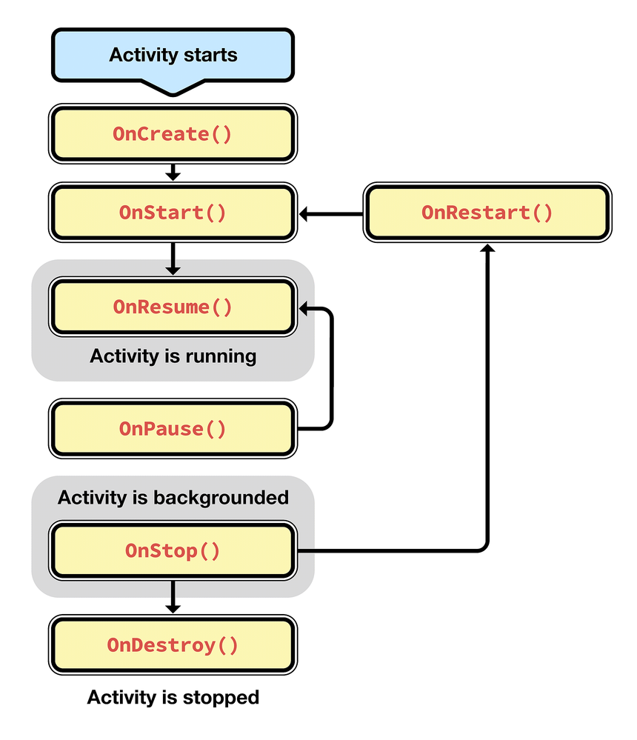
Xamarin.Forms projet Android

Slide 44
Xamarin.Forms projet Android
savedInstanceState est un dictionnaire permettant de stocker et de transmettre des informations d’état et des objets entre activités Si savedInstanceState n’est pas null, cela indique que l’activité est en train de redémarrer et que son état doit être restauré à partir de l’instance précédente.

Slide 45
Xamarin.Forms projet iOS
Nous retrouvons la classe AppDelegate. Cette classe est responsable du lancement du
l'interface utilisateur de l'application en surchargeant la méthode FinishedLaunching. Dans cette surcharge nous retrouvons
LoadApplication(new App());

Slide 46
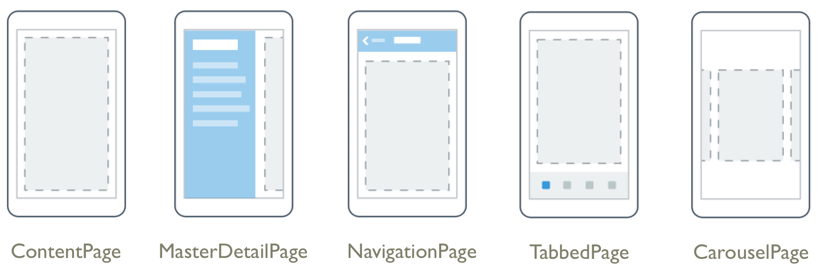
Xamarin.Forms Navigation
Nous retrouvons la classe NavigationPage permettant de gérer une pile de pages de type LIFO dans laquelle nous pouvons nous balader d'une page à l'autre. Chaque page possède une barre de navigation reprenant le titre de la page ainsi qu'un bouton pour revenir à la page précédente.

Slide 47
Xamarin.Forms NavigationPage
Une première démarche dans la classe App est d'ajouter une page racine (Root).
Il suffira d'utiliser la syntaxe suivante
public App()
{
InitializeComponent();
MainPage = new NavigationPage(new Page1());
}
L'application ressemble à l'utilisation d'une application avec une seule page déjà utilisée précédemment. Nous allons maintenant envisager le code permettant d'ajouter une nouvelle page dans la pile de page.

Slide 48
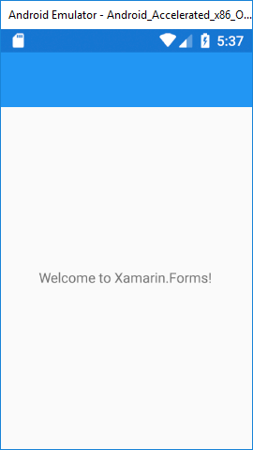
Xamarin.Forms NavigationPage

Slide 49
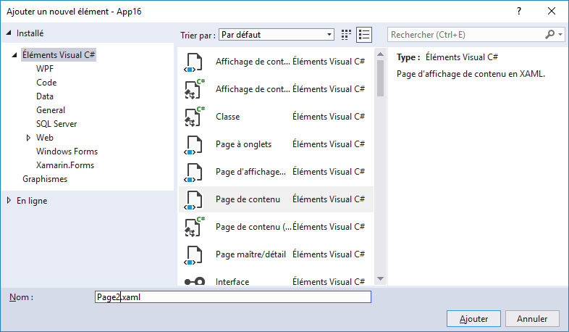
Xamarin.Forms NavigationPage
Nous modifions la page racine pour inclure un bouton permettant d'ajouter sur la pile une seconde page. Nous ajouterons également des titres pour chacune des pages.
Nous commencerons par ajouter une nouvelle page de contenu à notre projet

Slide 50
Xamarin.Forms NavigationPage
Voici le code XAML permettant l'ajout du bouton dans la page racine
<ContentPage.Content>
<StackLayout>
<Label Text="Welcome to Xamarin.Forms!"
VerticalOptions="CenterAndExpand"
HorizontalOptions="CenterAndExpand" />
<Button Text="Go to page2" Clicked="Button_Clicked"></Button>
</StackLayout>
</ContentPage.Content>
Voici le code C# associé au clic sur le bouton permettant l'ajout de la page sur la pile
private void Button_Clicked(object sender, EventArgs e)
{
Navigation.PushAsync(new Page2());
}

Slide 51
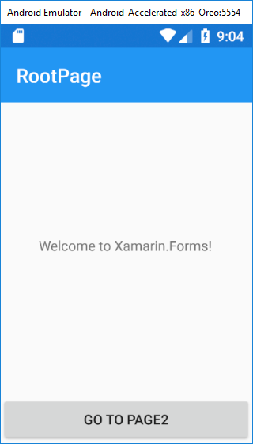
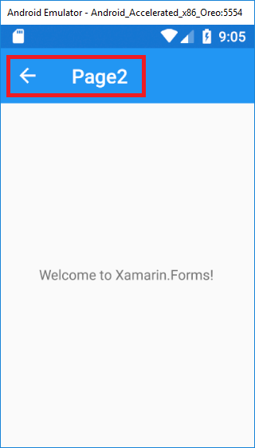
Xamarin.Forms NavigationPage
Remarquons le lien permettant le retour vers la page racine. Ce lien peut être supprimé si vous souhaitez gérer ce retour vous même.

Slide 52
Xamarin.Forms NavigationPage
Analysons rapidement la liste des méthodes utiles nous permettant de personnaliser nos pages
Navigation.PopAsync(); Permet de supprimer la page active de la pile et remonter d'un niveau.
Navigation.PopToRootAsync(); Permet de supprimer de la pile toutes les pages à l'exception de la page racine.
NavigationPage.SetHasNavigationBar(page, false); Permet de supprimer l'affichage de la barre de navigation supérieure.
private void Button_Clicked(object sender, EventArgs e)
{
var page = new Page2();
Navigation.PushAsync(page);
NavigationPage.SetHasNavigationBar(page, false);
}
NavigationPage.SetHasBackButton(page, false); Permet de supprimer le bouton de retour de la barre de navigation

Slide 53
Xamarin.Forms TabbedPage
Ce type de page comprendra deux parties:
une TabbedBar comprenant la liste des pages sous forme, pour chacune d'elle, d'une icône et d'un titre.
Une ContentPage permettant l'affichage de la page sélectionnée.
Nous préférons démarrer notre application sur un modèle vide composé uniquement d'une ContentPage que nous adapterons. Une fois l'application créée, nous devons définir que notre page principale est une TabbedPage à la fois dans le code XAML mais aussi dans le code C#
public partial class MainPage : TabbedPage
{
public MainPage()
{
InitializeComponent();
}
}

Slide 54
Xamarin.Forms TabbedPage
<TabbedPage xmlns="http://xamarin.com/schemas/2014/forms" xmlns:x="http://schemas.microsoft.com/winfx/2009/xaml"
xmlns:local="clr-namespace:App19"
x:Class="App19.MainPage">
<TabbedPage.Children>
<ContentPage Title="Restore" Icon="restore.png">
<ContentPage.Content>
<StackLayout VerticalOptions="Center" HorizontalOptions="Center">
<Label Text="Restore page "></Label>
</StackLayout>
</ContentPage.Content>
</ContentPage>
<TabbedPage.Children>
</TabbedPage>
Les content pages peuvent être remplacées par des pages de navigation si nécessaire. Remarquons les attributs Title et Icon permettant de compléter la TabbedBar.

Slide 55
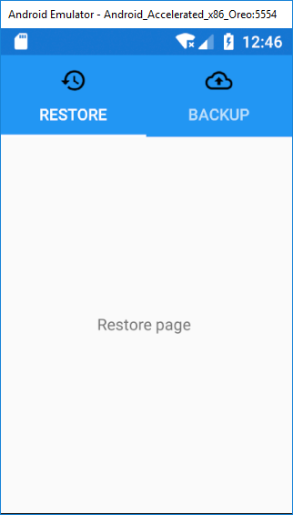
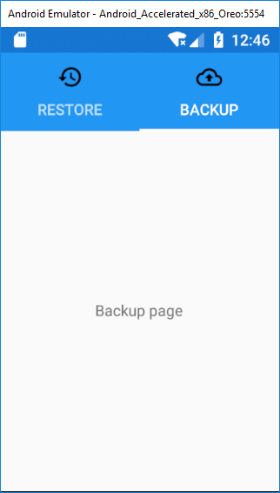
Xamarin.Forms TabbedPage

Slide 56
Xamarin.Forms TabbedPage
Les contentpages peuvent être placés dans des fichiers séparés. Nous ajoutons une nouvelle page "A propos de" qui sera dans un fichier XAML séparé.
<ContentPage xmlns="http://xamarin.com/schemas/2014/forms" xmlns:x="http://schemas.microsoft.com/winfx/2009/xaml"
x:Class="App19.About" Title="About" Icon="about.png">
<ContentPage.Content>
<StackLayout VerticalOptions="Center" HorizontalOptions="Center">
<Label Text="About page"></Label>
</StackLayout>
</ContentPage.Content>
</ContentPage>
Dans la TabbedPage, il suffira d'ajoutez à la suite des pages existantes le code suivant...
<local:About></local:About>

Slide 57
Xamarin.Forms CarouselPage
Ce type de page permet de naviguer d'une contentpage (pas de navigationPage) à l'autre par effet de glissement latéral. Dans sa structure de mise en place, elle ressemble très fortement à la technologie vue précédemment.
Nous préférons démarrer notre application sur un modèle vide composé uniquement d'une ContentPage que nous adapterons. Une fois l'application créée, nous devons définir que notre page principale est une CarouselPage à la fois dans le code XAML mais aussi dans le code C#
public partial class MainPage : CarouselPage
{
public MainPage()
{
InitializeComponent();
}
}

Slide 58
Xamarin.Forms CarouselPage
<CarouselPage.Children>
<ContentPage Title="Content Page 1">
<ContentPage.Content>
<StackLayout VerticalOptions="Center" HorizontalOptions="Center">
<Label Text="Content Page 1"></Label>
</StackLayout>
</ContentPage.Content>
</ContentPage>
<ContentPage Title="Content Page 2">
<ContentPage.Content>
<StackLayout VerticalOptions="Center" HorizontalOptions="Center">
<Label Text="Content Page 2"></Label>
</StackLayout>
</ContentPage.Content>
</ContentPage>
</CarouselPage.Children>

Slide 59
Xamarin.Forms CarouselPage
Les contentpages peuvent être placés dans des fichiers séparés.
<ContentPage xmlns="http://xamarin.com/schemas/2014/forms" xmlns:x="http://schemas.microsoft.com/winfx/2009/xaml"
x:Class="App23.MyContentPage">
<ContentPage.Content>
<StackLayout>
<Label Text="Welcome to Xamarin.Forms!"
VerticalOptions="CenterAndExpand"
HorizontalOptions="CenterAndExpand" />
</StackLayout>
</ContentPage.Content>
</ContentPage>
Dans la CarouselPage, il suffira d'ajoutez à la suite des pages existantes le code suivant...
<local:MyContentPage></local:MyContentPage>

Slide 60
Xamarin.Forms Ressources
Chaque ressource possède des attributs auxquels nous pouvons affecter des valeurs.
Nous reprenons le cas d'une application simple contenant une page de contenu unique sous forme d'un formulaire.
<StackLayout HorizontalOptions="Center">
<Label Text="Formulaire d'inscription"></Label>
<Label Text="Nom"></Label>
<Entry></Entry>
<Label Text="Prenom"></Label>
<Entry></Entry>
<Button Text="Soumettre"></Button>
</StackLayout>
HorizontalOptions="Center" est une exemple d'attribut permettant le
centrage horizontal du contenu de notre StackLayout. Les attributs permettent
d'affiner la mise en page du formulaire

Slide 61
Xamarin.Forms Ressources
<ContentPage xmlns="http://xamarin.com/schemas/2014/forms" xmlns:x=http://schemas.microsoft.com/winfx/2009/xamlx xmlns:local="clr-namespace:App24"
x:Class="App24.MainPage" BackgroundColor="LightGray">
<StackLayout HorizontalOptions="Center" BackgroundColor="LightGray">
<Label Margin="0,20,0,40" TextColor="Black" FontSize="30" Text="Formulaire d'inscription"></Label>
<Label FontSize="20" TextColor="Blue" Text="Nom"></Label>
<Entry></Entry>
<Label FontSize="20" TextColor="Blue" Text="Prenom"></Label>
<Entry></Entry>
<Button HeightRequest="60" Margin="0,40,0,0" Text="Soumettre"></Button>
</StackLayout>
</ContentPage>

Slide 62
Xamarin.Forms Ressources
BackgroundColor="LightGray"
HorizontalOptions="Center"
BackgroundColor="LightGray"
Margin="0,20,0,40"
TextColor="Black"
FontSize="30"
HeightRequest="60"
Ce sont des attributs de mise en page qui ont été ajoutés dans les balises d'ouvertures des conteneurs appartenant à la page de contenu.
Tout comme les feuilles de style pour la mise en page HTML, une gestion simple des attributs de mise en page consiste à les regrouper. Pour ce faire, nous pouvons, dans un premier temps, définir les valeurs au moyen d'une librairie de ressources

Slide 63
Xamarin.Forms Ressources
<ContentPage.Resources>
<ResourceDictionary>
<Color x:Key="LabelColor">Black</Color>
</ResourceDictionary>
</ContentPage.Resources>
Nous définissons notre propre ressource de couleur identifiée par la clef x:Key="LabelColor". Nous pouvons alors utiliser cette ressource comme valeur d'attribut.
<Label Margin="0,20,0,40" TextColor="{StaticResource LabelColor}" FontSize="30" Text="Formulaire d'inscription"></Label>
Nous pouvons définir de multiples valeurs les unes à la suite des autres de la façon suivante

Slide 64
Xamarin.Forms Ressources
<ContentPage.Resources>
<ResourceDictionary>
<Color x:Key="TitleColor">Black</Color>
<x:Double x:Key="TitleSize">30</x:Double>
</ResourceDictionary>
</ContentPage.Resources>
L'intérêt est de pouvoir très facilement modifier la valeur sans devoir parcourir l'entièreté du fichier XAML.
Malgré tout, appliquer de multiples propriétés identiques pour, dans notre exemple, les labels, demande de les ajouter pour chacun d'eux. Nous pouvons alors définir des styles.

Slide 65
Xamarin.Forms Styles
<ContentPage.Resources>
<ResourceDictionary>
<Color x:Key="TitleColor">Black</Color>
<x:Double x:Key="TitleSize">20</x:Double>
</ResourceDictionary>
<Style x:Key="LabelStyle" TargetType="Label">
<Setter Property="TextColor" Value="Blue" />
<Setter Property="FontSize" Value="15" />
</Style>
</ContentPage.Resources>
Le conteneur Style contient des Setter dans lesquelles nous associerons la propriété que nous souhaitons définir et la valeur correspondante. La clef n'est pas indispensable si nous souhaitons que ce style soit global à tous les labels dans notre exemple.
La cible graphique affectée par le style est définie dans l'attribut TargetType.
<Label Style="{StaticResource LabelStyle}" Text="Nom"></Label>

Slide 66
Xamarin.Forms Styles et héritage
Nous pouvons définir un style de base dont d'autres styles pourraient hériter.
Dans notre exemple, nous ajoutons un label qui aurait les mêmes propriétés que le style défini précédemment mais avec des attributs supplémentaires de définis
<Style x:Key="LabelStyle" TargetType="Label">
<Setter Property="TextColor" Value="Blue" />
<Setter Property="FontSize" Value="15" />
</Style>
<Style x:Key="LabelStyle2" BasedOn="{StaticResource LabelStyle}" TargetType="Label">
<Setter Property="FontFamily" Value="Underline"></Setter>
</Style>
BasedOn="{StaticResource LabelStyle}"nous permet de définir cet héritage

Slide 67
Xamarin.Forms Styles
Le style peut être défini pour une page comme nous venons de faire mais il peut être également défini pour l'ensemble de l'application. Pour ce faire il suffira de définir les ressources au niveau de l'application elle même.
<Application xmlns="http://xamarin.com/schemas/2014/forms" xmlns:x=http://schemas.microsoft.com/winfx/2009/xaml
x:Class="App24.App">
<Application.Resources>
<Style x:Key="LabelStyle" TargetType="Label">
<Setter Property="TextColor" Value="Blue" />
<Setter Property="FontSize" Value="15" />
</Style>
</Application.Resources>
</Application>

Slide 68
Xamarin.Forms ControlTemplate
Dans le point précédent, nous avons vu qu'il était possible de définir un style.
Nous allons voir qu'il est possible également de définir un thème (apparence de la page) pour l'application ou pour une page.
Le ControlTemplate se crée dans la partie consacrée aux ressources.

Slide 69
Xamarin.Forms ControlTemplate
<ControlTemplate x:Key="MasterTheme">
<Grid>
<Grid.RowDefinitions>
<RowDefinition Height="0.1*" />
<RowDefinition Height="0.8*" />
<RowDefinition Height="0.1*" />
</Grid.RowDefinitions>
<BoxView CornerRadius="5" Color="LightGray" />
<Label Margin="10,0,0,0" Text="Inscription" TextColor="Blue" VerticalOptions="Center" />
<ContentPresenter Grid.Row="1" />
<BoxView CornerRadius="5" Grid.Row="2" Color="LightGray" />
<Label Margin="10,0,0,0" Grid.Row="2" Text="Copyright 2019" TextColor="Blue" VerticalOptions="Center" />
</Grid>
</ControlTemplate>

Slide 70
Xamarin.Forms ControlTemplate
<ContentPresenter Grid.Row="1" /> permet de définir l'emplacement du modèle ou doit être intégré le contenu de la page.
Au niveau de la page, il faudra définir le modèle avec lequel on travaille.
<ContentView Padding="5" ControlTemplate="{StaticResource MasterTheme}">
<StackLayout VerticalOptions="FillAndExpand">
<Entry Text="Nom"></Entry>
<Entry Text="Prenom"></Entry>
<Entry Text="Mail"></Entry>
<Button Text="Soumettre"></Button>
</StackLayout>
</ContentView>
Il est possible de pouvoir commuter d'un modèle à un autre au niveau programmation

Slide 71
Xamarin.Forms ControlTemplate
<StackLayout VerticalOptions="FillAndExpand">
<Entry Text="Nom"></Entry>
<Entry Text="Prenom"></Entry>
<Entry Text="Mail"></Entry>
<Button Text="Soumettre"></Button>
<Button Text="Changer le thème" Clicked="Button_Clicked"></Button>
</StackLayout>
private void Button_Clicked(object sender, EventArgs e) {
var OrgTemp = (ControlTemplate)Application.Current.Resources["MasterTheme"];
if (CtView.ControlTemplate==OrgTemp)
CtView.ControlTemplate = (ControlTemplate)Application.Current.Resources["MasterTheme2"];
else
CtView.ControlTemplate = (ControlTemplate)Application.Current.Resources["MasterTheme"];}

Slide 72
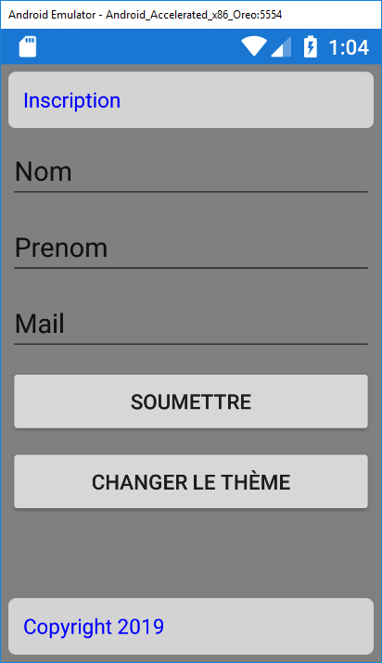
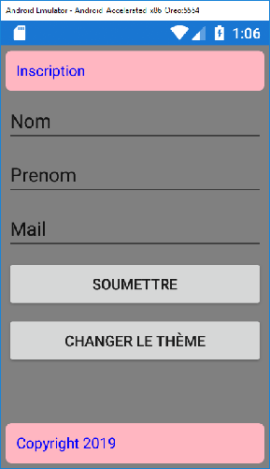
Xamarin.Forms ControlTemplate

Slide 73
Xamarin.Forms Custom Renderer
Il se peut que les ressources graphiques ne correspondent pas à vos attentes et que vous souhaitiez les adapter à vos envies... C'est la que les Custom Renderer entrent en action.
Imaginons que l'on souhaite des entrées avec des bords et que ceux ci soient arrondis.
Nous aborderons dans un deuxième exemple des entrées mais comprenant une icône personnalisable sur la gauche.
La première démarche est de créer une classe dans la partie commune permettant son utilisation au niveau de la couche métier commune.
namespace App26
{
public class CustomEntryRenderer:Entry
{
}
}

Slide 74
Xamarin.Forms Custom Renderer
Cette nouvelle classe peut être utilisée dans notre page de contenu sous la forme suivante
<StackLayout VerticalOptions="FillAndExpand">
<Label Text="Nom"/>
<local:CustomEntryRenderer />
</StackLayout>
Si nous souhaitons adapter la façon dont cette entrée doit être représentée graphiquement, nous devons passer par les API de chaque système d'exploitation correspondants. Nous intégrerons la syntaxe commune pour ensuite adapter le code.

Slide 75
Xamarin.Forms Custom Renderer
Pour IOS
Nous ajouterons une classe dans le projet lié à IOS
using Xamarin.Forms.Platform.iOS;
[assembly: ExportRenderer(typeof(CustomEntryRenderer), typeof(CustomEntryRendererIOS))]
namespace App26.iOS
{
public class CustomEntryRendererIOS:EntryRenderer
{
protected override void OnElementChanged(ElementChangedEventArgs<Entry> e)
{
base.OnElementChanged(e);
}
} }

Slide 76
Xamarin.Forms Custom Renderer
Pour Androïd
Nous ajouterons une classe dans le projet lié à Androïd
using Xamarin.Forms.Platform.iOS;
[assembly: ExportRenderer(typeof(CustomEntryRenderer), typeof(CustomEntryRendererAndroid))]
namespace App26.Droid
{
public class CustomEntryRendererAndroid:EntryRenderer
{
public CustomEntryRendererAndroid(Context context) : base(context){}
protected override void OnElementChanged(ElementChangedEventArgs<Entry> e)
{
base.OnElementChanged(e);
}
} }

Slide 77
Xamarin.Forms Custom Renderer
Pour IOS
Pointons les éléments suivants importants:
using Xamarin.Forms.Platform.iOS;
[assembly: ExportRenderer(typeof(CustomEntryRenderer), typeof(CustomEntryRendererIOS))]
L'attribut ExportRenderer enregistre le rendu avec Xamarin.Forms.
public class CustomEntryRendererIOS:EntryRenderer
La classe EntryRenderer expose la méthode OnElementChanged, appelée lorsque le contrôle Xamarin.Forms est créé pour restituer le contrôle natif correspondant
protected override void OnElementChanged(ElementChangedEventArgs<Entry> e)
C'est dans cette méthode que nous placerons notre code adapté

Slide 78
Xamarin.Forms Custom Renderer
Pour Android
Pointons les éléments suivants importants:
using Xamarin.Forms.Platform.Android;
[assembly: ExportRenderer(typeof(CustomEntryRenderer), typeof(CustomEntryRendererAndroid))]
L'attribut ExportRenderer enregistre le rendu avec Xamarin.Forms.
public class CustomEntryRendererAndroid:EntryRenderer
La classe EntryRenderer expose la méthode OnElementChanged, appelée lorsque le contrôle Xamarin.Forms est créé pour restituer le contrôle natif correspondant
protected override void OnElementChanged(ElementChangedEventArgs<Entry> e)
C'est dans cette méthode que nous placerons notre code adapté

Slide 79
Xamarin.Forms Custom Renderer
Maintenant nous pouvons placer dans la méthode OnElementChanged(ElementChangedEventArgs<Entry> e)
le code adapté pour chaque API liée au système d'exploitation correspondant
Voici le code pour chaque environnement

Slide 80
Xamarin.Forms Custom Renderer
Pour IOS
base.OnElementChanged(e);
if (e.OldElement != null || e.NewElement == null)
return;
if (Control!=null)
{
Control.Layer.CornerRadius = 20;
Control.Layer.BorderWidth = 3f;
Control.Layer.BorderColor = Color.Black.ToCGColor();
Control.Layer.BackgroundColor = Color.White.ToCGColor();
Control.LeftView = new UIView(new CGRect(0, 0, 10, 0));
Control.LeftViewMode = UITextFieldViewMode.Always;
}

Slide 81
Xamarin.Forms Custom Renderer
Pour Android
base.OnElementChanged(e);
if (e.OldElement != null || e.NewElement == null)
return;
if (Control!=null)
{
var GrdRawable = new GradientDrawable();
GrdRawable.SetCornerRadius(60f);
GrdRawable.SetStroke(5, Android.Graphics.Color.Black);
GrdRawable.SetColor(Android.Graphics.Color.White);
Control.SetBackground(GrdRawable);
Control.SetPadding(50, Control.PaddingTop, Control.PaddingRight, Control.PaddingBottom);
}
Le code que l'on retrouve sous Android peut être remplacé par un fichier xml définissant le Layout. Il suffira alors de charger le fichier.

Slide 82
Xamarin.Forms Custom Renderer
Pour Android
<?xml version="1.0" encoding="utf-8" ?>
<shape xmlns:android="http://schemas.android.com/apk/res/android"
android:shape="rectangle"
android:padding="50dp">
<solid android:color="#fff"></solid>
<corners android:radius="60dp"></corners>
<stroke android:width="2dp"
android:color="#000"></stroke>
</shape>
if (Control!=null){ Control.SetBackgroundResource(Resource.Layout.CornerEntry); }

Slide 83
Xamarin.Forms ListView
De nombreuses applications de type mobile nécessite de visualiser des collections de données. Ces données sont généralement récupérées via des requêtes sur un serveur SQL, voir sur une WebApi en technologie Rest.
Nous allons aborder une ressource permettant cette gestion qui est la ListView
<StackLayout>
<ListView x:Name="MyListView" ItemsSource="{Binding Items}">
<ListView.ItemTemplate>
<DataTemplate>
<ViewCell>
<Label Text="{Binding name}"></Label>
</ViewCell>
</DataTemplate>
</ListView.ItemTemplate>
</ListView>
</StackLayout>

Slide 84
Xamarin.Forms ListView
<ListView x:Name="MyListView" ItemsSource="{Binding Items}">
La liste a sa source de données pour ses items liée à une ressource présente au niveau code sous la forme d'une propriété
public UsersViewModel MyViewModel { get; set; }
public class UsersViewModel : INotifyPropertyChanged
La classe hérite d'une interface permettant la gestion de la mise à jour des ressources graphiques liées à des propriétés dont le contenu viendrait à changer.

Slide 85
Xamarin.Forms ListView
ObservableCollection<User> items;
public event PropertyChangedEventHandler PropertyChanged;
public ObservableCollection<User> Items
{
get { return items; }
set { items = value;
OnPropertyChanged("Items"); }
}
protected void OnPropertyChanged(string item)
{
PropertyChangedEventHandler handler = PropertyChanged;
if (handler != null)
{
handler(this, new PropertyChangedEventArgs(item));
}
}

Slide 86
Xamarin.Forms ListView
Nous ajoutons dans cette même classe la méthode permettant d'interroger d'une façon asynchrone la méthode web pour récupérer une liste de contacts
public async Task InitUsers()
{
var httpClient = new HttpClient();
var url = "https://jsonplaceholder.typicode.com/users";
var result = await httpClient.GetAsync(url);
if (result.IsSuccessStatusCode)
{
var data = await result.Content.ReadAsStringAsync();
this.Items = JsonConvert.DeserializeObject<ObservableCollection<User>>(data);
}
}
La classe User est créée sur base de la structure des données récupérées au format JSON lors de la réponse à la requête.

Slide 87
Xamarin.Forms ListView
Nous devons maintenant charger les données et les afficher. Une solution consiste à démarrer le chargement lorsque la page de base aura été affichée. Nous surchargeons donc une méthode correspondante de la page de contenu.
protected override async void OnAppearing()
{
base.OnAppearing();
await MyViewModel.InitUsers();
}

Slide 88
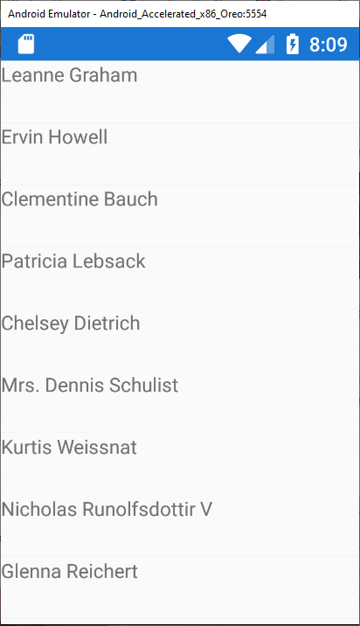
Xamarin.Forms ListView

Slide 89
Xamarin.Forms ListView
Nous tentons maintenant de récupérer les photos en provenance d'une autre WebApi. Nous pourrions attendre que les photos soient chargées pour afficher tous les contacts mais cela risque de rendre notre application moins réactive.
Si, pour chaque item à afficher, nous demandons la photo de façon synchrone, il en sera de même au niveau de la lenteur d'affichage.
Il est donc important de prévoir un mécanisme de notification de sorte que l'affichage se mette à jour lorsque la photo est disponible pour chacun des items. Nous allons donc créer un modèle MVVM pour l'image

Slide 90
Xamarin.Forms ListView
public class ImageModel : INotifyPropertyChanged
{
private ImageSource _ImageSrc;
public ImageSource ImageSrc
{
get { return _ImageSrc; }
set
{
_ImageSrc = value;
InvokePropertyChanged("ImageSrc");
}
}
}
Nous retrouvons bien l'assesseur set permettant, lors d'une mise à jour, d'effectuer la notification pour la mise à jour de la ressource graphique liée. Cette classe devra comprendre les méthodes suivantes

Slide 91
Xamarin.Forms ListView
private void InvokePropertyChanged(string propertyName)
{
var handler = PropertyChanged;
if (handler != null)
{
handler(this, new PropertyChangedEventArgs(propertyName));
}
}
public event PropertyChangedEventHandler PropertyChanged;
Cette méthode permet de gérer les mécanismes de notification.
La méthode suivante est une méthode statique permettant de récupérer d'une WebApi la photo correspondant à un identifiant donné. Cette méthode est asynchrone (async et await).

Slide 92
Xamarin.Forms ListView
public static async Task<ImageSource> GetImage(string id)
{
ImageSource imagesrc = null;
var httpClient = new HttpClient();
var url = "https://jsonplaceholder.typicode.com/photos/" + id + "/";
var result = await httpClient.GetAsync(url);
if (result.IsSuccessStatusCode) {
var data = await result.Content.ReadAsStringAsync();
var Photo = JsonConvert.DeserializeObject<Photo>(data);
WebClient webClient = new WebClient();
byte[] imageBytes = await webClient.DownloadDataTaskAsync(Photo.url);
imagesrc = ImageSource.FromStream(() => new MemoryStream(imageBytes));}
return imagesrc;
}

Slide 93
Xamarin.Forms ListView
L'idée dans cet exemple est de charger les noms, de les afficher et de façon asynchrone charger la photo pour chaque item.
Lorsque un objet de la classe User est créé, nous démarrerons la récupération de la photo. Nous ajouterons donc le code suivant dans la classe User
public int id
{
get { return _id; }
set {
this._id = value;
Action LoadImage = async () =>
{
this.Image.ImageSrc = await ImageModel.GetImage(value.ToString());
};
LoadImage();
}
}

Slide 94
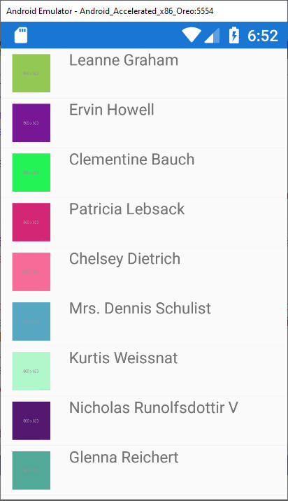
Xamarin.Forms ListView

Slide 95
Xamarin.Forms ListView - Swipe
Un swipe (geste de balayage) survient lorsqu'un doigt est déplacé sur l'écran horizontalement ou verticalement et est souvent utilisé pour notamment naviguer dans le contenu d'une page
Dans notre exemple, nous allons aborder deux cas:
Celui où le swipe vertical permet de rafraîchir la liste
Celui du swipe horizontal pour par exemple supprimer un des items de la liste
<ListView x:Name="MyListView"
ItemsSource="{Binding Path=MyViewModel.Items}"
IsPullToRefreshEnabled="True"
RefreshCommand="{Binding MyViewModel.RefreshUsersCommand}" IsRefreshing="{Binding MyViewModel.IsBusy}">
La propriété IsPullToRefreshEnabled permet d'activer la fonctionnalité du swipe vertical.

Slide 96
Xamarin.Forms ListView - Swipe
public Command RefreshUsersCommand{ get; private set; }
public UsersViewModel()
{
RefreshUsersCommand = new Command(RefreshUsersList);
}
private async void RefreshUsersList()
{
await InitUsers();
}
La propriété IsRefreshing="{Binding MyViewModel.IsBusy}" permet de gérer l'icône indiquant que le rafraîchissement est en cours ou est terminé

Slide 97
Xamarin.Forms ListView - Swipe
public bool _IsBusy=false;
public bool IsBusy
{
get { return _IsBusy; }
set
{
_IsBusy = value;
OnPropertyChanged("IsBusy");
}
}
Une fois le traitement terminé, il est important de placer la propriété à la valeur false
public async Task InitUsers()
{
//traitement effectué
this.IsBusy = false;
}

Slide 98
Xamarin.Forms ListView - Swipe
Pour le balayage horizontal, les choses sont peut-être moins simples. Apple a apporté le swipe horizontal pour gérer notamment l'effacement tandis que Xamarin estime que pour Android, le menu contextuel doit apparaître avec un toucher long.
Abordons la méthode proposée par Xamarin
<ViewCell>
<ViewCell.ContextActions>
<MenuItem Text="Effacer"
Command="{Binding SwipeActionCommand, Source={x:Reference Name=MyPage}}" CommandParameter="{Binding .}"></MenuItem>
</ViewCell.ContextActions>
</ViewCell>
Nous devons maintenant implémenter le code permettant l'implémentation de la méthode liée à la commande

Slide 99
Xamarin.Forms ListView - Swipe
public partial class MainPage : ContentPage
{
public Command SwipeActionCommand { get; private set; }
public MainPage()
{
SwipeActionCommand = new Command(SwipeAction);
}
private async void SwipeAction()
{
await DisplayAlert("Alert", "Display Alert", "OK");
}
}

Slide 100
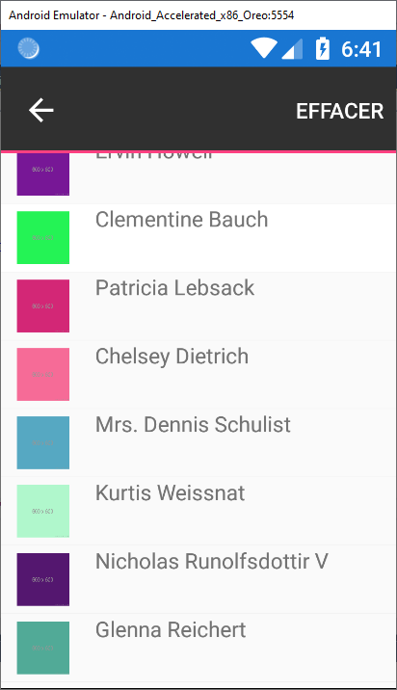
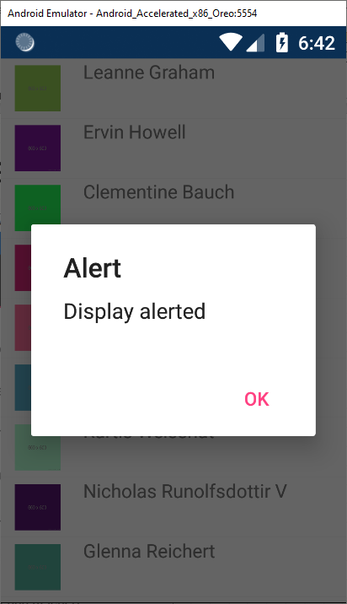
Xamarin.Forms ListView - Swipe

